Slide 1

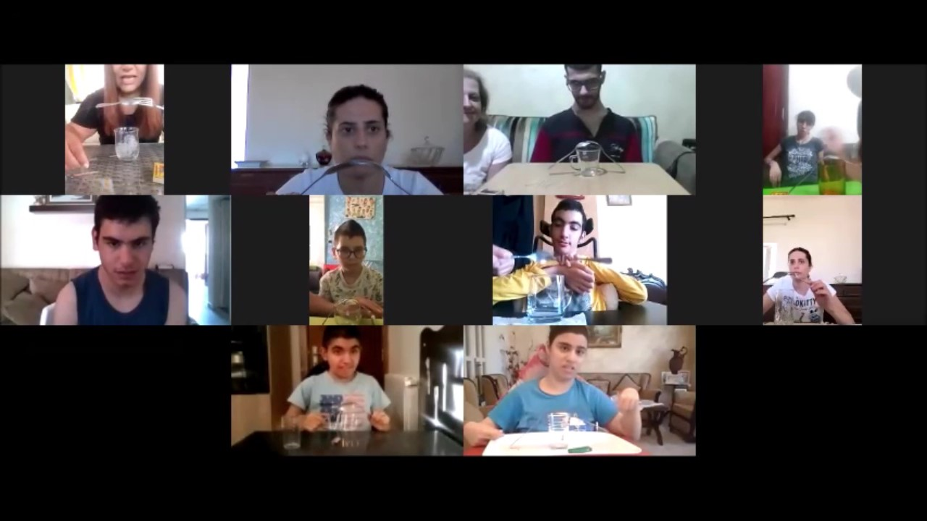



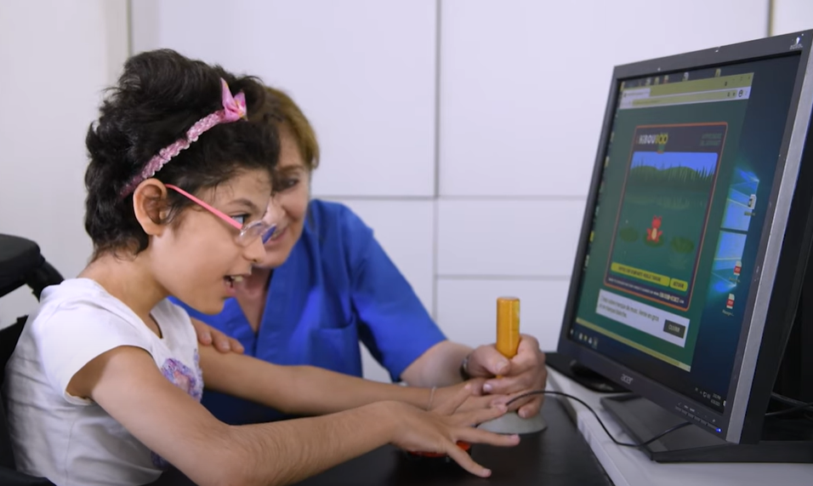
Partage
avec les enfants du monde
Champions de l’éducation
« Éducation et Numérique »
20 septembre 2022

Slide 2


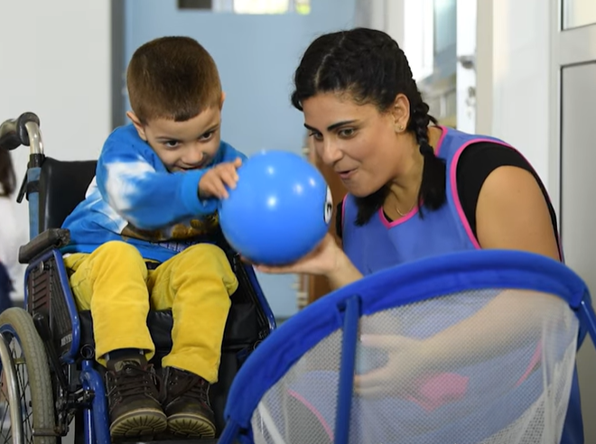
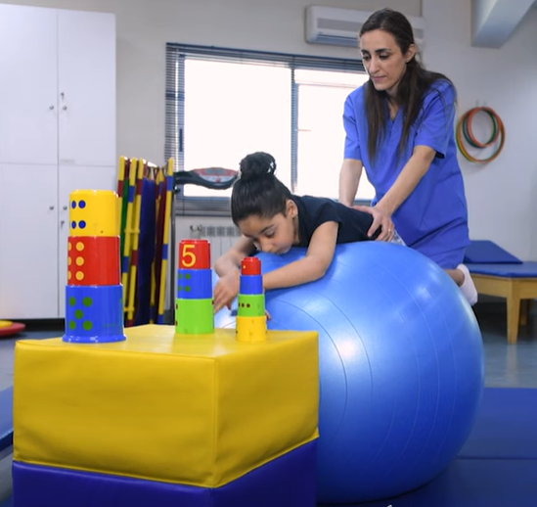
présentation Générale
Le Liban subit de plein fouet une crise aux multiples facettes : politique, socio-économique, financière… L’afflux de personnes déplacées venues de Syrie, les conséquences de la pandémie de COVID-19 et l’inflation galopante appauvrissent considérablement la population. Aujourd’hui, le Liban doit faire face à des coupures d’électricité, au rationnement du carburant et de l’accès à l’eau, à la dévaluation de la livre et à la cherté de la vie.
Notre partenaire local : le SESOBEL
Le SESOBEL a été créé en 1976 pour favoriser le bien-être et le développement harmonieux des enfants en situation de handicap ainsi que de leur famille. Il intervient essentiellement dans la banlieue de Beyrouth auprès de 1412 enfants et de jeunes de 3 à 18 ans.

Slide 3
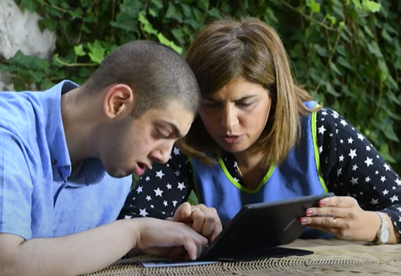
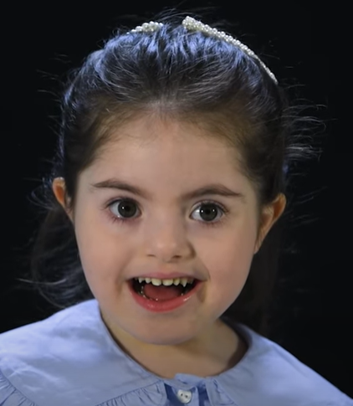
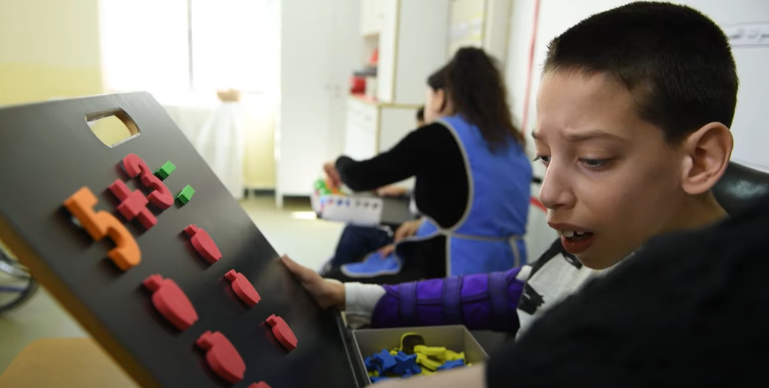
Le Programme Education
« Développement des programmes éducatifs pour les enfants en situation de handicap au Liban »
Quels objectifs ?
Veiller au développement de l’enfant en situation de handicap dans toutes les dimensions de sa vie et favoriser son intégration
sociale.
Impliquer les parents dans le projet de vie de leurs enfants.
Qui ?
1412 enfants en situation de handicap (autisme, handicap moteur, handicap mental et polyhandicap) et leurs familles (parents et fratrie)
Comment ?
Par une prise en charge holistique des enfants
Par un accompagnement des familles
Exemples d’activités
Orthophonie, rééducation motrice, thérapie respiratoire, appareillages techniques, balnéothérapie, scolarisation individualisée, accompagnement psychologique des parents et fratries, formation des familles (connaissance et gestion du handicap)…

Slide 4


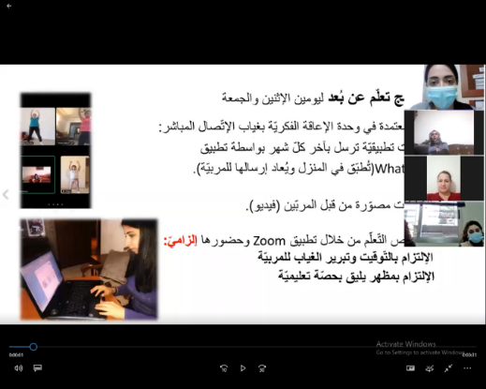
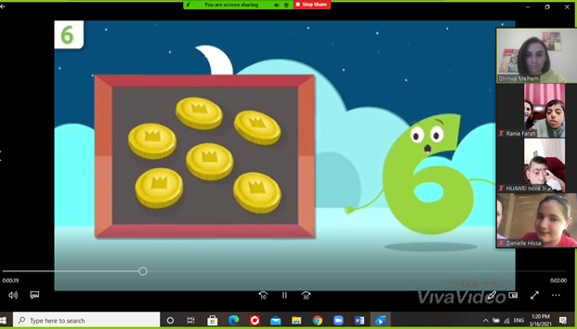
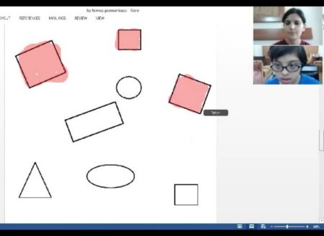
Education et numérique : Le projet du sesobel
L’objectif de ce projet « adapté » « apprentissage via le numérique » est d’offrir aux enfants bénéficiaires « habituels » du SESOBEL une continuité pédagogique. L’un des axes de travail a été de mieux intégrer les parents et tuteurs dans l’apprentissage.
Quelques chiffres : 167 enfants et jeunes accompagnés ; 6546 fiches d’activités pédagogiques ; 453 vidéo tutoriels ; 3919 sessions en ligne via Zoom.
La formation/accompagnement de tous les parents s’est déroulée en 2 étapes.
Réalisation du Plan d’Accompagnement Individualisé (PAI) à distance.
Les moyens mobilisés : une éducatrice référente par groupe de 5-6 enfants, 2 éducatrices pour les séances en direct, 1 référente pédagogique par unité pour la réalisation et la validation des 1500 fiches d’activité, le temps pour renforcer l’équipe sur la production des outils numériques : vidéos tutoriel, mise en place des exercices sur Nearpod, pour planifier les séquences avec les parents.

Slide 5
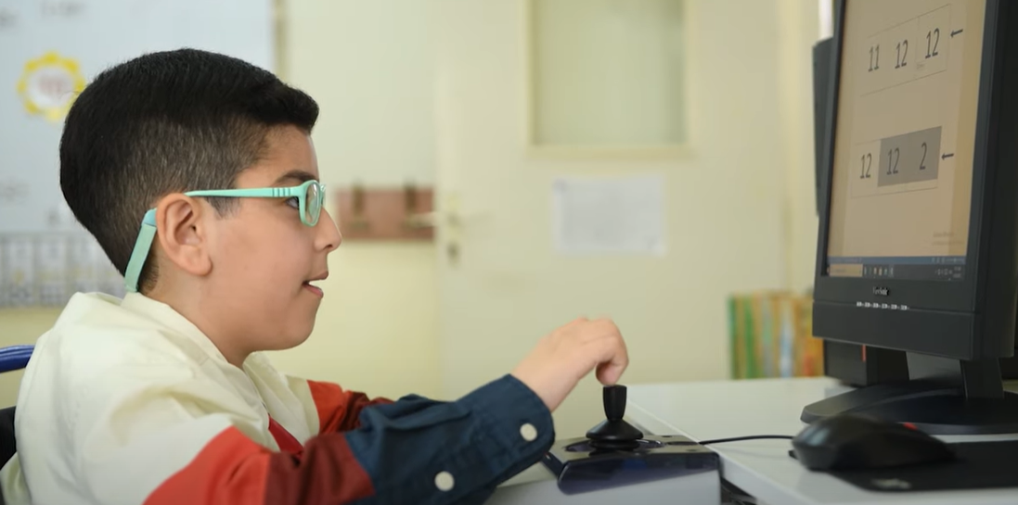

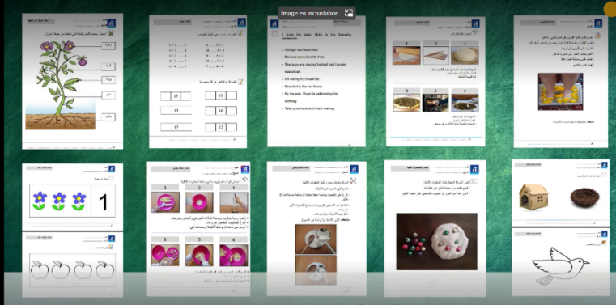
Education et numérique : bonnes pratiques, Leçons apprises
BONNES PRATIQUES IDENTIFIEES
prendre en compte les réalités des parents et de s’y adapter : outils disponibles, horaires, objectifs proposés aux enfants
associer les parents dès le démarrage et la construction du projet pédagogique
suivre régulièrement et de manière individualisée pour une meilleure prise en charge des enfants en situation de handicap dont l’apprentissage repose beaucoup sur le lien avec son éducateur (encore plus que pour des enfants non porteurs de handicap)
LECONS APPRISES
Les outils numériques ont permis un accompagnement adapté et individualisé malgré la distance
Les outils numériques ont permis de sortir l’apprentissage du centre et d’y intégrer pleinement les familles
Le maniement des outils numériques par les parents renforce leurs compétences mais ne suppose pas moins de travail pour les éducateurs
L’apprentissage via le numérique risque de renforcer la dépendance des enfants envers leurs parents (eux seuls maitrisent les outils numériques)
Les moyens limités du SESOBEL n’ont pas permis, malgré l’ouverture permise par le numérique, d’intégrer des enfants supplémentaires qui n’étaient pas déjà «connus»

Slide 6
#PARTAGEAVECLESENFANTSDUMONDE
www.partage.org

